Slide 1

工作汇报
1. 硕士论文的主要工作内容与工具的使用
2. 预答辩老师提出的修改意见与改进措施
3. 在撰写学位论文时遇到的挑战与解决方案
4. 未来工作计划与展望
汇报人：刘海佳 学院：计算机与数学学院 日期：2026年3月24日
Notes:
大家好，我叫刘海佳，今天我将围绕四个方面展开：首先，我会介绍近期的主要工作内容和取得的成果；其次，分析工作中存在的问题并提出改进措施；接着，分享在工作中遇到的挑战以及我们的解决方案；最后，汇报未来的工作计划与展望。

Slide 2
1.学位论文的主要工作内容与工具的使用
研究背景与挑战：聚焦于玉米病害识别，通过文献阅读发现，现有模型面临两大挑战：一是模型多层次特征融合不充分，上下文信息利用不足；二是参数量大、结构复杂，导致训练成本高。
研究对象选择依据：选择玉米作为研究对象主要基于以下几点考虑：首先，玉米是全球重要的粮食作物和饲料来源，其产量和质量直接关系到粮食安全和畜牧业发展；其次，玉米在生长过程中易受多种病害侵袭，病害问题尤为突出，对农业生产造成严重损失；最后，尽管已有相关研究，但针对玉米病害识别的高效、轻量化模型仍有较大的研究空间和实际应用价值。
关键技术与方法：在玉米病害识别领域，深度学习技术得到了广泛应用。主要包括：卷积神经网络(CNN)作为图像处理的基础模型，能够自动提取病害图像的局部特征；残差网络(ResNet)通过残差学习解决深层网络的梯度消失问题，能够构建更深的网络以学习更复杂的特征；注意力机制(Attention Mechanism)帮助模型聚焦于病害区域的关键特征，提升识别的准确性；轻量化网络(如MobileNet, ShuffleNet)通过深度可分离卷积等技术减少模型参数量，实现模型的轻量化部署，适用于资源有限的移动设备或嵌入式系统。

Slide 3
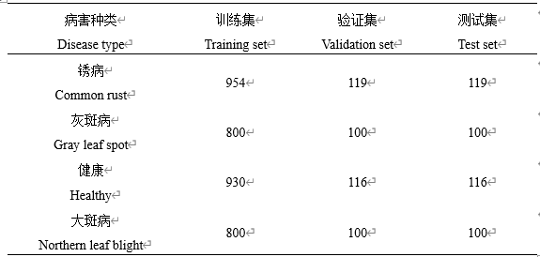
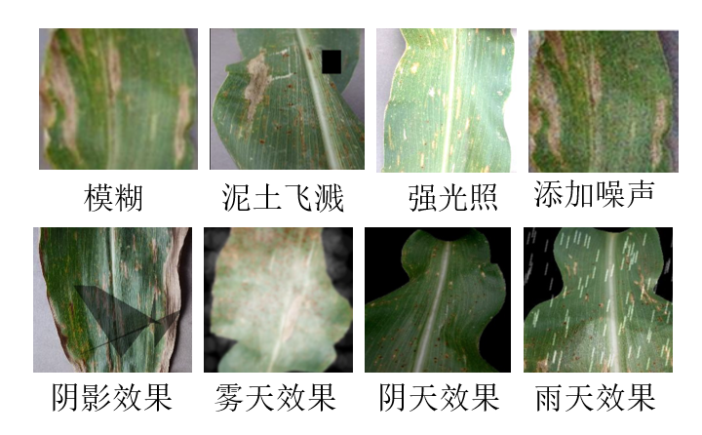
1.学位论文的主要工作内容与工具的使用
学位论文的主要工作内容
使用AI Challenge 2018提供的玉米叶片病害数据集进行分类模型的训练。该数据集涵盖三种主要病害及健康叶片，病害叶片分别是玉米大斑病、玉米小斑病、玉米锈病，共计约4354张图像，为模型的初步训练奠定了坚实基础

Slide 4
1.学位论文的主要工作内容与工具的使用
工具的使用
文献检索：谷歌学术
SCI-HUB（https://www.sci-hub.yt/
中国知网（https://cnki.net）
代码复现：
GITHUB（github.com）；CSDN（csdn.com）；paper with code
科研绘图：visio软件
文献阅读管理文件：小绿鲸
代码运行app：pycharm-使用框架：pytorch
万能工具：chantgpt（chatgpt.com）

Slide 5
2.预答辩修改意见与改进措施
意见一：研究现状部分需聚焦于“玉米病害识别”
避免泛泛而谈“农作物病虫害识别”，应突出针对性。
改进措施：
重新梳理国内外研究现状，重点筛选和总结针对玉米这一特定作物的病害识别相关文献，突出研究的针对性和聚焦性。
意见二：需深入阐述选择玉米作为研究对象的原因、专用技术及其与其他作物病害识别的差异
改进措施：
1.研究对象选择依据：补充玉米在粮食安全中的重要地位、病害的特殊性及造成的严重损失等数据和事实。
2.专用技术分析：调研并总结专门针对玉米病害识别的深度学习模型或改进方法。
3.差异性分析：对比玉米与其他作物（如水稻、小麦）在病害特征、叶片结构、拍摄环境等方面的差异，说明这些差异对识别模型带来的挑战和要求。

Slide 6




3.在撰写学位论文时遇到的挑战与解决方案
1.技术路线迷茫
深度学习在农作物病虫害方向应用广泛（如图像分类、检测、分割），初期难以确定具体技术路线。
1.文献调研与聚焦
通过研读胡魁师兄的综述论文，快速了解领域概貌，并进一步阅读大量文献，最终将研究聚焦于图像识别中的特定问题。
2.模型改进方向不明确
确定图像识别为研究方向后，如何选择基线模型、从哪些角度进行改进成为难题。此外，模型精度提升遭遇瓶颈，代码实现与调试也面临困难。
2. 总结不足与创新点
通过分析现有文献，总结出模型在特征融合、上下文信息利用等方面的不足，确定引入注意力机制作为主要改进方向，并通过代码规范与重构提升效率。
3.模型精度提升瓶颈
初步改进模型后，发现准确率未能达到预期，提升效果不明显。
3.多策略尝试与优化
针对精度提升瓶颈，尝试多种改进策略，对比不同基线模型的性能，深入分析实验结果，逐步优化模型结构。

Slide 7


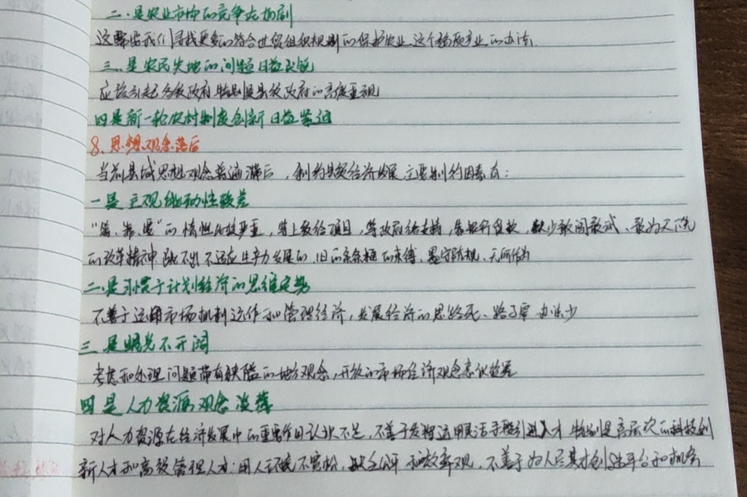
4.未来工作计划与展望
在秋季校园招聘中，签约中国移动，作为职业发展的保底选择。
未来规划
积极参与春招：春季招聘季将继续积极投递简历，尝试更多优质企业的岗位机会，寻求更符合自身职业发展规划的平台。
备考事业编制：同时，也将利用业余时间准备事业单位编制考试，拓宽职业选择的道路，争取更多元化的发展机会。

Slide 8
谢谢大家！

